Slide 1

PRAŽSKÁ TYČKA
2016
POLE VAULT OF PRAGUE
Mezinárodní mítinky ve skoku o tyči
International pole vault meetings

Slide 2
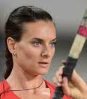
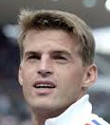
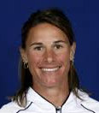
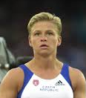

* Historie – účastníci a rekordy
V rámci Pražské tyčky závodilo v minulých letech mnoho medailistů z OH, MS a ME, jako například:
Elena ISINBAEVA (RUSKO) - držitelka světového rekordu výkonem 505cm a olympijská vítězka 2008
JEAN GALFIONE (FRANCIE) - olympijský vítěz 1996 s osobním rekordem 600cm
STACY DRAGILA (USA) - bývalá světová rekordmanka (483cm) a olympijská vítězka2004
DANIELA BÁRTOVÁ (ČESKÁ REPUBLIKA) bývalá světová rekordmanka, překonala při Pražské tyčce jako první žena světa laťku ve výšce 420cm
Dohromady se zúčastnili, až do dnešní doby, 3 olympijští vítězové, 7 mistrů světa, 5 členů klubu "šestimetrových" skokanů a mnoho dalších medailistů z ME a dalších soutěží (např. Hry Commonwealthu)
Rekordy Pražské tyčky
    Igor Potapovič - výkonem 585cm
    Jiřina Ptáčníková - výkonem 472cm

Slide 3
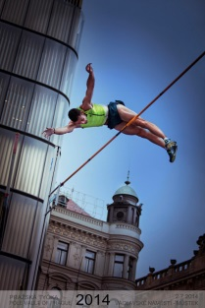
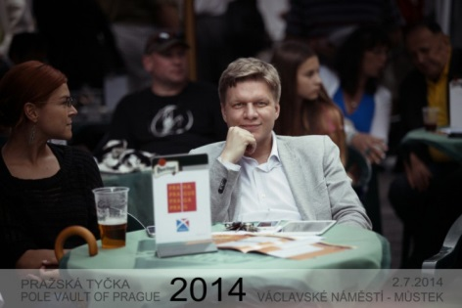
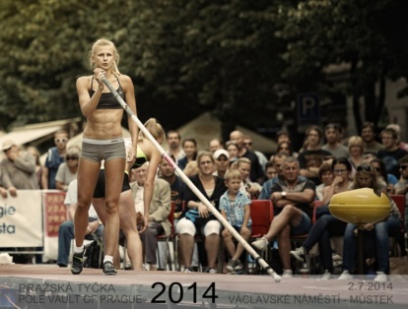
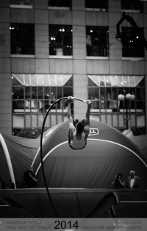
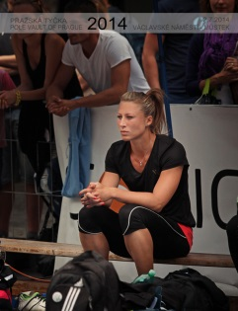
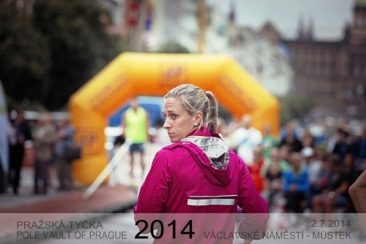
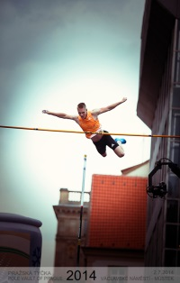
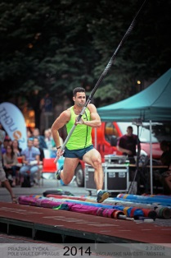
* Pražská tyčka – ročník 2015
“
“
Letošní ročník Pražské tyčky se řadí k nejkvalitnějším tyčařským mítinkům pořádaným v tomto roce v rámci atletického světa
Vítězové ročníku 2015:
    Jan Kudlička výkonem 575cm
    Jiřina Ptáčníková výkonem 472cm – rekord mítinku Pražská tyčka
Kvalitu tohoto letošního mítinku podtrhuje i fakt, že v jeho rámci startovali:
    Účastníci i finalisté vrcholných světových podniků 2015 (Jan Kudlička, Michal Balner, Jiřina Ptáčníková, Mareks Arents, Martina Strutz, Romana Maláčová)
    Nadějné mládežnické hvězdy (Rebeka Šilhanová, Nikola Poschlová, Sabina Poschlová).
    Bronzová medailistka EYOF Amálie Švábíková.

Slide 4
* Cíle do dalšího ročníku/ročníků
Dělat akci na světové úrovni na nás klade velké břemeno v podobě neustále potřeby se rozvíjet a hledat další cíle, které z těchto mítinků udělají podnik, mající trvalé místo v kalendáři sportovních akcí.
01.
Větší provázanost se jménem Praha
02.
Sportování mládeže, DROGY NE
Našim cílem je udělat z této akce jeden ze symbolů města Prahy, který k tomuto nádhernému městu bude každoročně patřit.
Do budoucna bychom také rádi zapojili i mládež při soutěžích přímo v rámci mítinku Pražská tyčka.
Pro další ročníky chystáme propojení této známé akce se zapojením dětí a mládeže do aktivního sportování. Počítáme se zapojením až 1000 žáků základních škol v Praze. Mládež bude mimo aktivního zapojení taktéž informována přednáškami na téma: SPORTEM proti DROGÁM.
03.
Překonání rekordu mítinku
04.
… a na závěr
Dalším cílem pro následující rok bude pokus o překonání 20 let starého rekordu mítinku v soutěži mužů. Je v plánu pozvat silnou konkurenci a vypíšeme zajímavé prémie za překonání stávajícího rekordu Kazacha Igora Potapoviče z roku 1995 .
Velkým snem a cílem do budoucích let je přivítat na mítinku největší současnou hvězdu skoku o tyči, Francouze Renauda Lavillenieho, držitele nejlepšího výkonu všech dob - 616 cm.

Slide 5
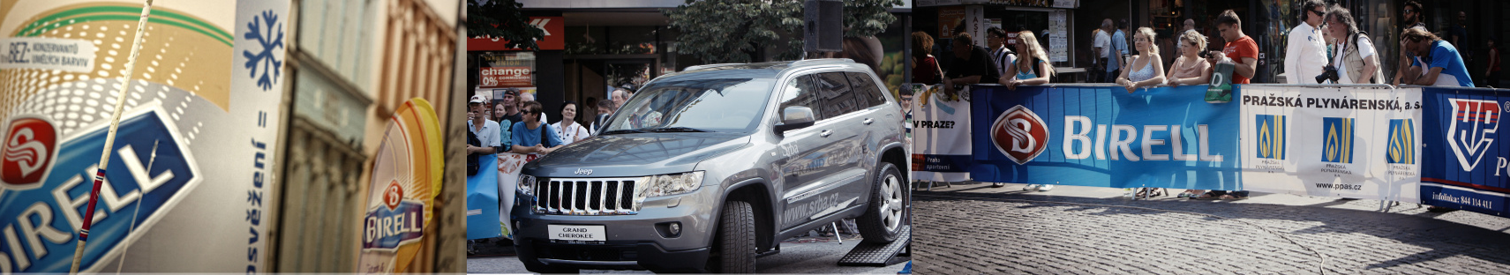
* Sponzoring
Jsme si vědomi, že bez partnerů bychom nebyli schopni uspořádat tak významnou akci na vysoké úrovni, navíc sečteme-li všechny ročníky letní i zimní Pražské tyčky, tak se již bavíme o 43 akcích bez přerušení.
Za 24 ročníků letní Pražské tyčky máme velké zkušenosti s realizací takové akce, tak i s vytvořením těch nejlepších podmínek pro prezentaci partnerů mítinku.
  Máme zajištěn přenos mítinku na kanálu ČT 4 Sport
  Víme, kde umístit reklamy, aby byly dobře viditelné a v dosahu TV kamer
  Poskytujeme prostor k prezentaci produktů partnera (např. formou stánku, letáky, atd.)
  Víme, jak zviditelnit partnera při tiskové konferenci před mítinkem
  Víme, jak umístit informaci o partnerovi v tiskovinách akce (pozvánky, programy s inzercí, plakáty, děkovací dopisy)

Slide 6
* Sponzoring - varianty
I
II
III
Nabídka
Generální sponzor
Hlavní partner
Partner
Název mítinku
VIP vstup
10
5
2
TV spot 10 vteřin
TV sponzor pořadu
Pouze pro 5 nejvyšších
Minibaner hlavní
2
1
Promo akce
Rozhovor
Pro generálního a taktéž hlavní partnery mítinku Pražská tyčka 2016 nabízíme navíc bonus v podobě bezplatné reklamy při halovém mítinku Zimní Pražská tyčka 2016, který se uskuteční v únorovém termínu v prostorách nafukovací atletické haly na Strahově.

Slide 7
* Sponzoring – co nabízíme
V rámci sponzoringu nabízíme našim partnerům ucelenou sadu služeb a možností prezentace společnosti v rámci Pražské tyčky
Cca 30 min. záznam v TV (premiéra + 2 reprízy) + "sponzor pořadu" sponzorovaný příspěvek 5vteřin - dle výše sponzoringu platí pouze pro 5 největších partnerů
LED billboardy (Praha, Ústí nad Labem, Mladá Boleslav, Plzeň a další)
Posílený mediální zájem o akci
Dle výše partnerství - umístění ve všech tiskovinách akce (pozvánky, programy s inzercí, plakáty, děkovací dopisy)
Rozhovor s moderátory akce
Vaše logo na startovních číslech závodníků
Prezentace na webu: www.prazskatycka.cz a Facebooku/prazskatycka
Vyhotovení veškeré foto i video prezentace / dokumentace akce
Při PT 2016 bude jmenovité pozvání a zapsání jmen na Guest list (seznam pozvaných), do VIP sektoru tedy nebude vpuštěn nikdo jiný.
A navíc – získat jméno společnosti co podporuje sport a záleží jí na tom, co si o Praze návštěvnící i místní řeknou

Slide 8

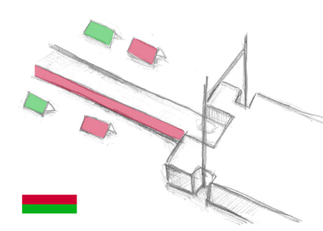
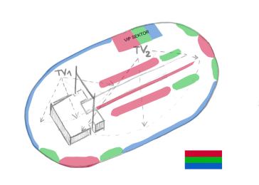
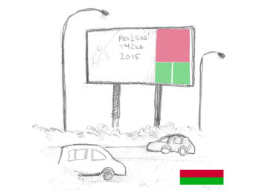

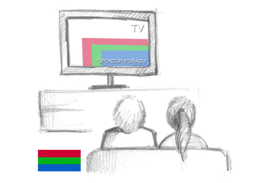
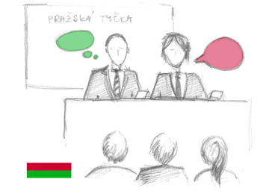
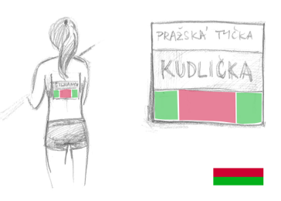


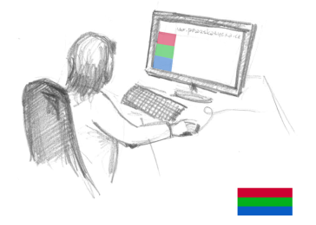


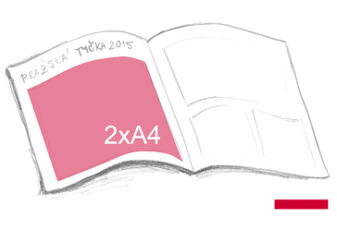

* Přehled reklamního plnění
Generální partner v názvu meetingu
Nové minibanery přímo na sektoru
Rozmístění reklam v dosahu TV kamer
Billboardy / reklama
Reklamní spot v záznamu TV
Sponzor pořadu v záznamu TV
Tisková konference
Logo přímo na závodních číslech
Promo akce v rámci „ PT“
Rozhovor se zástupcem firmy
Prezentace na
www.prazskatycka.cz
Loga na plakátu
„ PT“
Reklama na pozvánce „PT“
Inzerce na programu „PT“
Inzerce v programu „ PT“

Slide 9


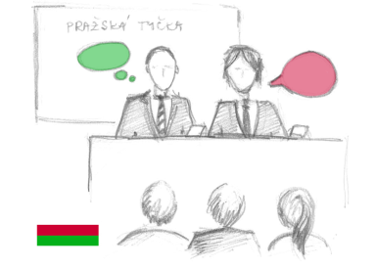
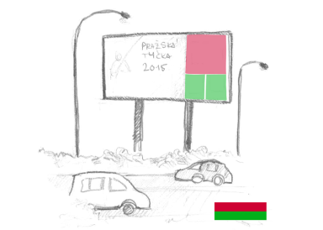

* Generální sponzor mítinku
  V případě generálního sponzora očekáváme výši finančního plnění 700.000 - 1.000.000,-
Generálnímu sponzorovi navíc nabízíme:
Jméno generálního partnera v názvu mítinku
Místa ve VIP sektoru 10 míst - stůl + catering (další místa možná na přilehlé tribuně pro diváky).
Možnost spotu v TV 2x10 vteřin + "sponzor pořadu"- sponzorovaný příspěvek 5 vteřin
Umístění ve všech tiskovinách akce:
  Plakát- hlavní prostor 1/3 reklamní plochy
  Program s inzercí 2x strana A4 (dvoustrana)- pouze generální partner
  Písemná pozvánka - pouze generální partner
  Děkovací dopis 1/3 reklamní plochy
  Banery při akci 6ks + minibanery přímo vedle rozběžiště 2ks vpředu (v dosahu TV kamer)- pouze generální partner
Vaše logo na startovních číslech závodníků 1/3 reklamní plochy

Slide 10

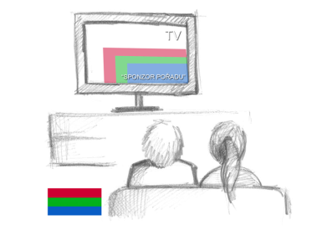
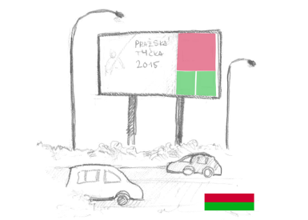
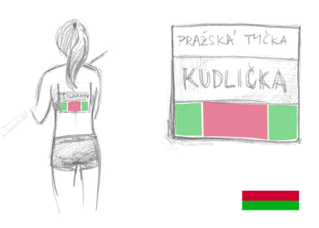

* Hlavní partneři mítinku
  V případě hlavních partnerů mítinku očekáváme výši finančního plnění 250.000 - 400.000,-
Hlavním partnerům mítinku navíc nabízíme:
Místa ve VIP sektoru 5 míst - stůl + catering (další místa možná na přilehlé tribuně pro diváky)
Prostor v rámci TV přenosu - "sponzor pořadu" sponzorovaný příspěvek 5vteřin
Umístění ve všech tiskovinách akce:
  Plakát 2/6 reklamní plochy
  Program s inzercí - 1 strana A4 inzerce
  Děkovací dopis- 2/6 reklamní plochy
  Banery při akci v místech s dosahem TV kamer 4 ks + minibaner přímo vedle rozběžiště 1 ks vzadu (v dosahu TV kamer)
Vaše logo na startovních číslech závodníků 1/3 reklamní plochy

Slide 11




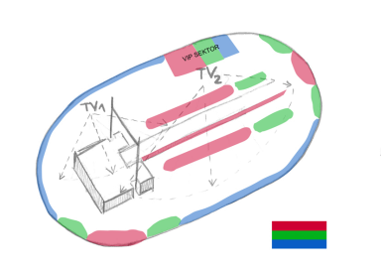
* Partneři mítinku
  V případě partnerů mítinku očekáváme výši finančního, či barterového plnění od 50.000,-
Partnerům mítinku navíc nabízíme:
Místa ve VIP sektoru 2 místa - stůl + catering (další místa možná na přilehlé tribuně pro diváky)
Prostor v rámci přenosu - "sponzor pořadu" sponzorovaný příspěvek 5vteřin - dle výše sponzoringu platí pouze pro 5 největších partnerů
Umístění ve všech tiskovinách akce:
  Plakát 1/3 reklamní plochy pro všechny partnery (cca 10-15 log)
  Program s inzercí - 1/2 strana A4 inzerce při sponzoringu nad 60.000,- (do 60.000 1/4 strany)
  Děkovací dopis- 1/3 reklamní plochy pro všechny partnery (cca 10-15 log)
  Banery při akci na oplocení 2 ks

Slide 12
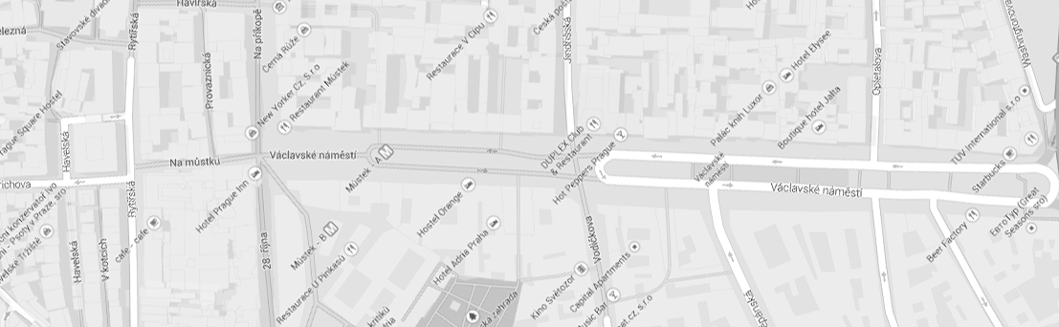


* Kontakt
Pražský tyčka se skáče v samém centru Prahy, v dolní části Václavského náměstí
Mgr. Pavel Beran - ředitel mítinku PT 2016
Také nás najdete:
+420 602 312 746
prazskatycka@volny.cz
www.prazskatycka.cz
www.facebook.com/prazskatycka
Pavel Beran ml. – tech .ředitel mítinku PT 2016
+420 603 859 597
info@vocogo.eu

